Slide 1
Introduction To DSP
Digital Signal Processing
테라콘솔 TFT
임기경

Slide 2
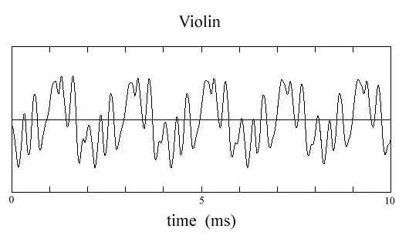
Introduction To DSP – Analog Signal
=
Sinθ₁ + Sinθ₂ + Sinθ₃ + Sinθ₄ + Sinθ₅ + …...
Notes:
아날로그 시그널은 n개의 사인과 m개의 코사인이 합쳐진 것

Slide 3
Introduction To DSP – Digital Signal
=
INT Signal[t] =
{ x₁, x₂, x₃, x₄, x₅, x₆, ….. }
Notes:
DSP는 그것을 디지털화된 시그널만들어 재가공 하는것
디지털화된 시그널 = 그저 array of int type
로우패스(저 주파수 역대만 살리는것) = (x(t) + x(t-1)) / 2

Slide 4
Introduction To DSP – Low Pass MAGIC
Introduction To DSP – Low Pass
INT Signal[t] = { x₁, x₂, x₃, x₄, x₅, x₆, ….. }
INT LowPassedSignal[t]
LowPassedSignal[t] = ( Signal[t-1] + Signal[t] ) / 2
Notes:
로우패스(저 주파수 역대만 살리는것) = (x(t) + x(t-1)) / 2

Slide 5


음악(시그널) : 현실 VS. 환상의 디지털 세상
Notes:
현실에서의 음악 iPod
하지만 디지털 세상은?!

Slide 6
음악(시그널) : 현실 VS. 환상의 디지털 세상
iPod
i
Notes:
iPod에서 그저 i만 남았다고 한다

Slide 7
시그널
Math
Math Math Math Math Math
Sinusoid
Notes:
시그널은 결국 수학입니다.
수학에 수학과 수학과 수학을 끼얹은 수학

Slide 8
시그널 - Sinusoid
Sinusoid 동양혈관
생명과학대사전
불규칙하고 커다란 문합혈관으로 이루어지는 종말혈관의 일종. 모세혈관의 확대부. 지름이 20~50μm이며 혈동(血洞)은 좀더 넓은 의미로 해석되며 굵은 혈관의 확대부도 포함하는 경우가 많다.
외국어 표기 sinusoid(영어), 洞樣血管(한자)
농업용어사전: 농촌진흥청
간에서와 같이 내배엽세포와 혈관의 내피상피에서 형성된 기관 조직 속 미소 혈강.
외국어 표기 sinusoid(영어), 血管(한자)
[네이버 지식백과] 동양혈관 [sinusoid, 洞樣血管] (용어해설)
Notes:
사인유 소이드가 뭔지 찾아보시면
아 이친구가 아니라

Slide 9
시그널 - Sinusoid
Sinusoid 물리학백과
사인파
Sinusoid 수학백과
사인곡선
Notes:
이친구가 나올겁니다 그리고 대망의 수학적 마법을 부리면

Slide 10
시그널 - Sinusoid
re^{iθ}
r도 알고
e도알고
i도 알고
θ도 아는데
이건 1도 모르겠다
Notes:
Sinusoid는 이런 주옥같은 공식이 됩니다.
분명 다아는 문잔데 모여있으니 뭔소린지

Slide 11
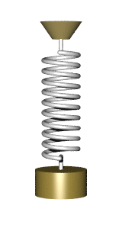
시그널 - Sinusoid
단순 조화 진동(Simple Harmonic Motion)
F = -kx(t) = ma = m(x(t))’’
x(t)’’ = (-k/m) * x(t)
해답 (k/m = w² 일때)
x(t) = aCos(wt) + bSin(wt)
Notes:
‘ 프라임
미분 방정식(微分方程式, differential equation)

Slide 12
시그널 - Sinusoid
Taylor Series
e^{iθ} = 1 + (iθ) + (iθ)²/2! + (iθ)³/3! + (iθ)³/3! + (iθ)⁴/4! + ……
= (1 - θ²/2! + θ⁴/4! – θ⁶/6! + …. ) + i (θ - θ³/3! + θ⁵/5! – θ⁷/7! + …. )
Taylor Series of Cosθ = (1 - θ²/2! + θ⁴/4! – θ⁶/6! + …. )
Taylor Series of Sinθ = (θ - θ³/3! + θ⁵/5! – θ⁷/7! + …. )
e^{iθ} = Cosθ + i Sinθ
Notes:
테일러 아저씨의 마법

Slide 13
시그널 – 극좌표계 Polar coordinate
re^{iθ} = r(Cosθ + i Sinθ)
= sum of sinusoid if only take Real or Imag part
= Phasor
주파수 정의역 Frequency domain
중복(Redundant) = Aliasing이 발생함
e^{iθ} = e^{i(θ+2π)}
-e^{iθ} = e^{i(θ-π)}
구분가능한 영역 0 ~ π(Nyquist Frequency)
imag
real
Notes:
폴라 폼 complex plane(Polar coordinate system)
X축 y축이아닌 실수축과 허수축을 가진 좌표계 = 주파수 도메인(영역)
중복이 많다.

Slide 14
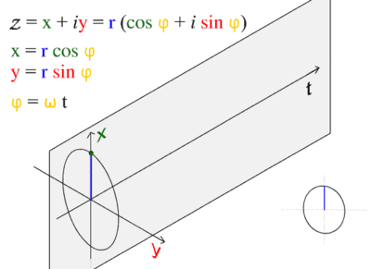
시그널 – Polar coordinate
Notes:
실수 또는 허수값만 가질경우 사인또는 코사인이 된다는것을 이렇게 볼수있다.

Slide 15
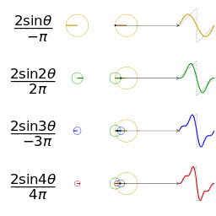
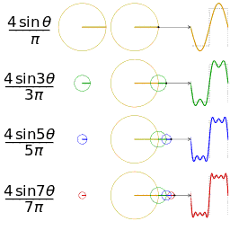
시그널 – Polar coordinate
Easy to manipulate Cos,Sin
4칙연산
Shifting = * e^{i*shiftingθ} = rotation
Easy to picture
Analyzing
Notes:
폴라 폼 complex plane(Polar coordinate system)
왜 사용하나?
어려운 수학은 일단 끝 – 거의 한학기치 수학개념

Slide 16



Slide 17


Slide 18
아날로그 시그널 -> 디지털 시그널
ADC(Analog to Digital Converter)
표본화(Sampling) = X축
양자화(Quantization) = Y축
Notes:
어려운것도 했으니 이제 쉬운 부분으로 들어갑니다.
아날로그 시그널을 디지털 시그널로 바꾸기위해 필요한 두가지
표본화
양자화

Slide 19
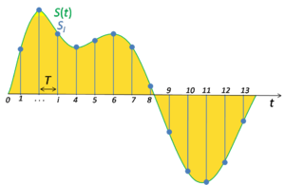
ADC – 표본화(Sampling)
X축을 얼마나 잘게 쪼개느냐
R_{s} = sampling frequency, in polarform 2π
가용 주파수 = R_{s}/2 = π
사람이 들을수있는 영역
가청주파수 = 20Hz ~ 20kHz
가청주파수 <= 가용주파수
20kHz <= R_{s}/2
R_{s} >= 40kHz
Notes:
어려운것도 했으니 이제 쉬운 부분으로 들어갑니다.

Slide 20
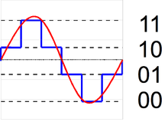
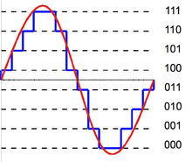
ADC – 양자화(Quantization)
Y축을 얼마나 잘게 쪼개느냐
표현가능한 강약의 단계
양자화 오류 Quantization Error
RMS(Root Mean Square) = 1/sqrt(12)
Signal to Noise Comparison (B bit 양자화)
RMS/2^{B-1} = 1/sqrt(3)2^{B}
SNR(Signal to Noise Ratio) (B bit 양자화)
20log(sqrt(3)2^{B}) = 4.77 + 6B (dB)
Notes:
Average Square Error -> 적분 0~1/2 x^2 dx
RMS = sqrt(ASE) -> 올림또는 내림으로 인해 발생한 차이의 최대값 = 0.5
SNR = 디지털 시그널에서는 dB의 레인지를 결정한다 (다이나믹레인지)

Slide 21
Demo?

Slide 22
Thanks

Slide 23
Question?

Slide 24
Introduction To DSP – Analog Signal
=
Sinθ₁ + Sinθ₂ + Sinθ₃ + Sinθ₄ + Sinθ₅ + …...
Notes:
아날로그 시그널은 n개의 사인과 m개의 코사인이 합쳐진 것

Slide 25
Introduction To DSP – Digital Signal
=
INT Signal[t] =
{ x₁, x₂, x₃, x₄, x₅, x₆, ….. }
Notes:
DSP는 그것을 디지털화된 시그널만들어 재가공 하는것
디지털화된 시그널 = 그저 array of int type
로우패스(저 주파수 역대만 살리는것) = (x(t) + x(t-1)) / 2

Slide 26
Introduction To DSP – Low Pass MAGIC
Introduction To DSP – Low Pass
INT Signal[t] = { x₁, x₂, x₃, x₄, x₅, x₆, ….. }
INT LowPassedSignal[t]
LowPassedSignal[y] = ( Signal[y-1] + Signal[y] ) / 2
Notes:
로우패스(저 주파수 역대만 살리는것) = (x(t) + x(t-1)) / 2

Slide 27
시그널 - Sinusoid
re^{iθ}
Notes:
Sinusoid는 이런 주옥같은 공식이 됩니다.
분명 다아는 문잔데 모여있으니 뭔소린지

Slide 28
시그널 - Sinusoid
Harmonic Motion
F = -kx(t) = ma = m(x(t))’’
x(t)’’ = (-k/m) * x(t)
Solution (when k/m = w²)
aCos(wt) + bSin(θt)
Notes:
테일러 아저씨의 마법

Slide 29
시그널 - Sinusoid
Taylor Series
e^{iθ} = 1 + (iθ) + (iθ)²/2! + (iθ)³/3! + (iθ)³/3! + (iθ)⁴/4! + ……
= (1 - θ²/2! + θ⁴/4! – θ⁶/6! + …. ) + i (θ - θ³/3! + θ⁵/5! – θ⁷/7! + …. )
Taylor Series of Cosθ = (1 - θ²/2! + θ⁴/4! – θ⁶/6! + …. )
Taylor Series of Sinθ = (θ - θ³/3! + θ⁵/5! – θ⁷/7! + …. )
e^{iθ} = Cosθ + i Sinθ
Notes:
테일러 아저씨의 마법

Slide 30
시그널 – Polar coordinate
re^{iθ} = r(Cosθ + i Sinθ)
= sum of sinusoid if only take Real or Imag part
= Phasor
Frequency domain
Redundant 중복
e^{iθ} = e^{i(θ+2π)}
-e^{iθ} =e^{i(θ-π)}
구분가능한 영역 0 ~ π(Nyquist Frequency)
imag
real
Notes:
폴라 폼 complex plane(Polar coordinate system)
X축 y축이아닌 실수축과 허수축을 가진 좌표계 = 주파수 도메인(영역)
중복이 많다.

Slide 31
시그널 – Polar coordinate
Notes:
실수 또는 허수값만 가질경우 사인또는 코사인이 된다는것을 이렇게 볼수있다.

Slide 32
시그널 – Polar coordinate
Easy to manipulate
4칙연산
Shifting = * e^{i*shiftingθ} = rotation
Easy to picture
Analyzing
Notes:
폴라 폼 complex plane(Polar coordinate system)
왜 사용하나?

Slide 33
아날로그 시그널 -> 디지털 시그널
ADC(Analog to Digital Converter)
표본화(Sampling) = X축
양자화(Quantization) = Y축
Notes:
어려운것도 했으니 이제 쉬운 부분으로 들어갑니다.
아날로그 시그널을 디지털 시그널로 바꾸기위해 필요한 두가지
표본화
양자화

Slide 34
ADC – 표본화(Sampling)
X축을 얼마나 잘게 쪼개느냐
R_{s} = sampling frequency, in polarform 2π
가용 주파수 = R_{s}/2 = π
사람이 들을수있는 영역
가청주파수 = 20Hz ~ 20kHz
가청주파수 <= 가용주파수
20kHz <= R_{s}/2
R_{s} >= 40kHz
Notes:
어려운것도 했으니 이제 쉬운 부분으로 들어갑니다.

Slide 35
ADC – 양자화(Quantization)
Y축을 얼마나 잘게 쪼개느냐
표현가능한 강약의 단계
양자화 오류
RMS(Root Mean Square) = 1/sqrt(12)
Signal to Noise Comparison (B bit 양자화)
RMS/2^{B-1} = 1/sqrt(3)2^{B}
SNR(Signal to Noise Ratio) (B bit 양자화)
20log(sqrt(3)2^{B}) = 4.77 + 6B (dB)
Notes:
Average Square Error -> 적분 0~1/2 x^2 dx
RMS = sqrt(ASE) -> 올림또는 내림으로 인해 발생한 차이의 최대값 = 0.5
SNR = 디지털 시그널에서는 dB의 레인지를 결정한다 (다이나믹레인지)

Slide 36
References
http://www.ccp14.ac.uk/ccp/web-mirrors/isotropy/~stokesh/violin.html
https://en.wikipedia.org/wiki/Sine_wave
https://en.wikipedia.org/wiki/Fourier_series
https://en.wikipedia.org/wiki/Polar_coordinate_system
https://en.wikipedia.org/wiki/Harmonic_oscillator
https://en.wikipedia.org/wiki/Sampling_(signal_processing)
https://en.wikipedia.org/wiki/Quantization_(signal_processing)
https://en.wikipedia.org/wiki/Signal-to-noise_ratio#Digital_signals

